Slide 1
Juego El Gato

Slide 2
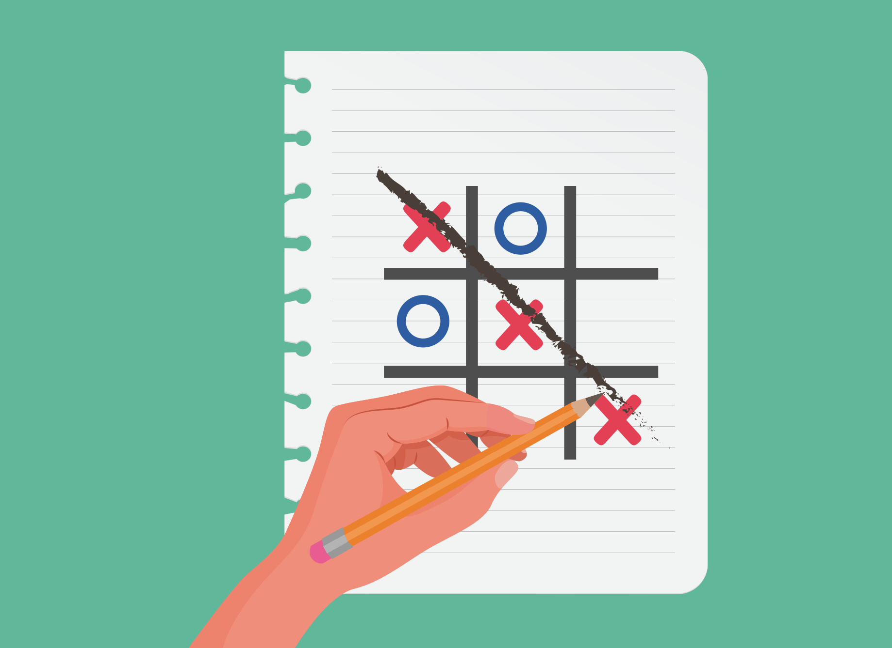
Revisemos la infografía de esta situación:
“El Gato”
*Imagen referencial de la situación

Slide 3
A partir de la infografía, respondamos:
¿Cuál es el mínimo de turnos que se requieren para que algún jugador gane?

Slide 4
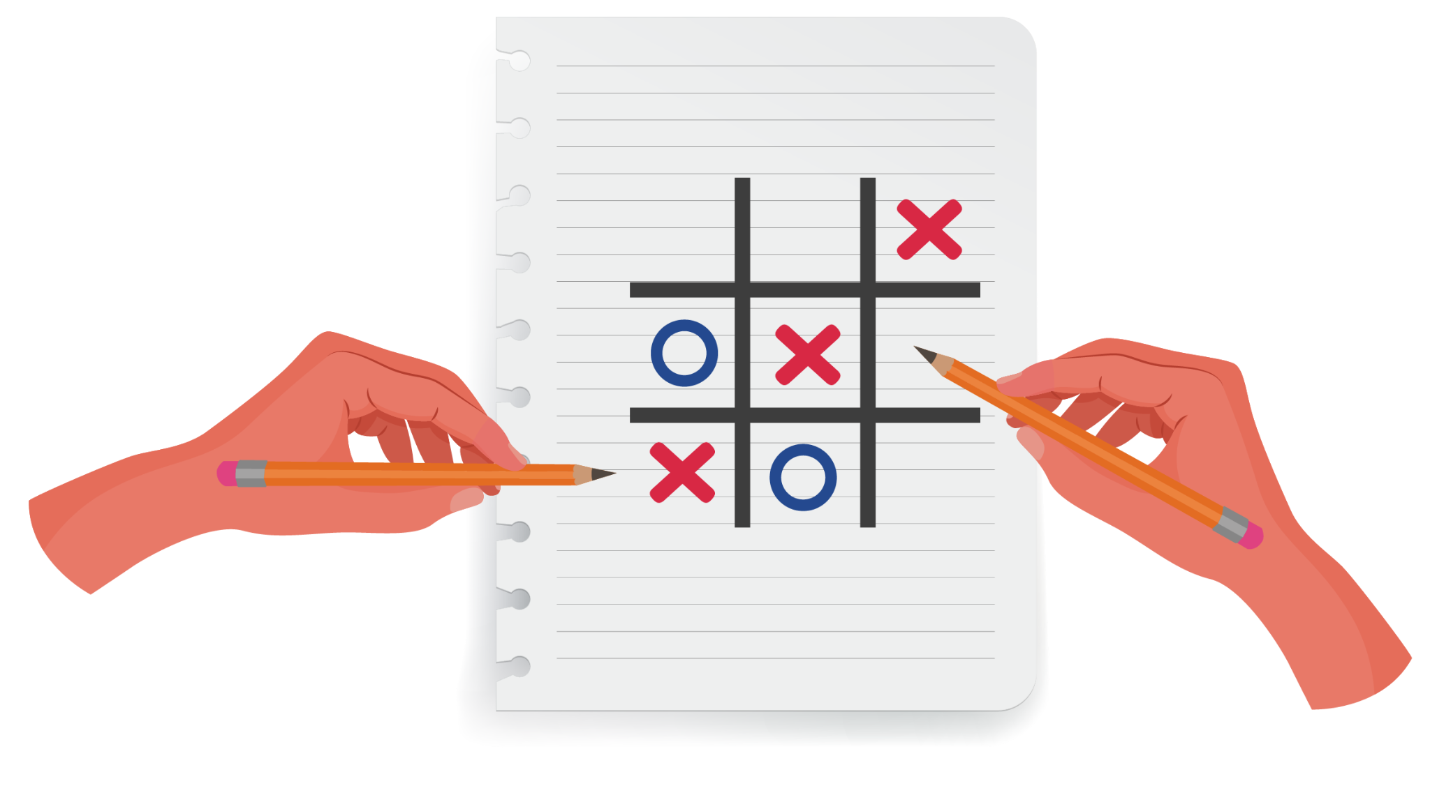
Presentación del problema
Si en el juego se realizan solo 5 jugadas al azar, ¿cuál es la probabilidad de que gane el jugador que partió?

Slide 5
Supuestos
Los participantes juegan de manera aleatoria, es decir, en cada turno marcan al azar cualquier casilla que queda disponible.
El jugador que comienza utiliza X.
Se juegan solo 5 turnos, por lo que gana el jugador que marca X o bien ninguno gana.

Slide 6
¿Qué necesitamos saber para aplicar la regla de Laplace?

Slide 7
¿Qué necesitamos saber para aplicar la regla de Laplace?

Slide 8
¿Qué necesitamos saber para aplicar la regla de Laplace?

Slide 9
Actividad 1
Dibuja dos casos favorables y tres casos no favorables. Recuerda que el jugador que comienza lo hace con X.

Slide 10
Actividad 1
Dibuja dos casos favorables y tres casos no favorables. Recuerda que el jugador que comienza lo hace con X.

Slide 11
Actividad 1
¿Cuántos son los casos totales?

Slide 12
Actividad 1
¿Cuántos son los casos totales?
¿De cuántas maneras distintas se pueden ubicar las X en el tablero?
Una vez ubicadas las tres X, ¿de cuántas maneras se pueden ubicar los dos O?

Slide 13
Actividad 1
¿Cuántos son los casos totales?
¿De cuántas maneras distintas se pueden ubicar las X en el tablero?
Una vez ubicadas las tres X, ¿de cuántas maneras se pueden ubicar los dos O?
Hay maneras de escoger tres ubicaciones de las X en las nueve casillas.
Hay maneras de escoger dos ubicaciones de los O en las seis casillas restantes.

Slide 14
Actividad 1
¿Cuántos son los casos totales?
Hay maneras de escoger tres ubicaciones de las X en las nueve casillas.
Hay maneras de escoger dos ubicaciones de los O en las seis casillas restantes.
Hay casos totales

Slide 15
Actividad 1
¿Cuántos casos favorables hay en total?

Slide 16
Actividad 1
¿Cuántos casos favorables hay en total?
Dibuja todas las posibles disposiciones de las X en el tablero que corresponden a los casos favorables, ¿cuántas son?

Slide 17
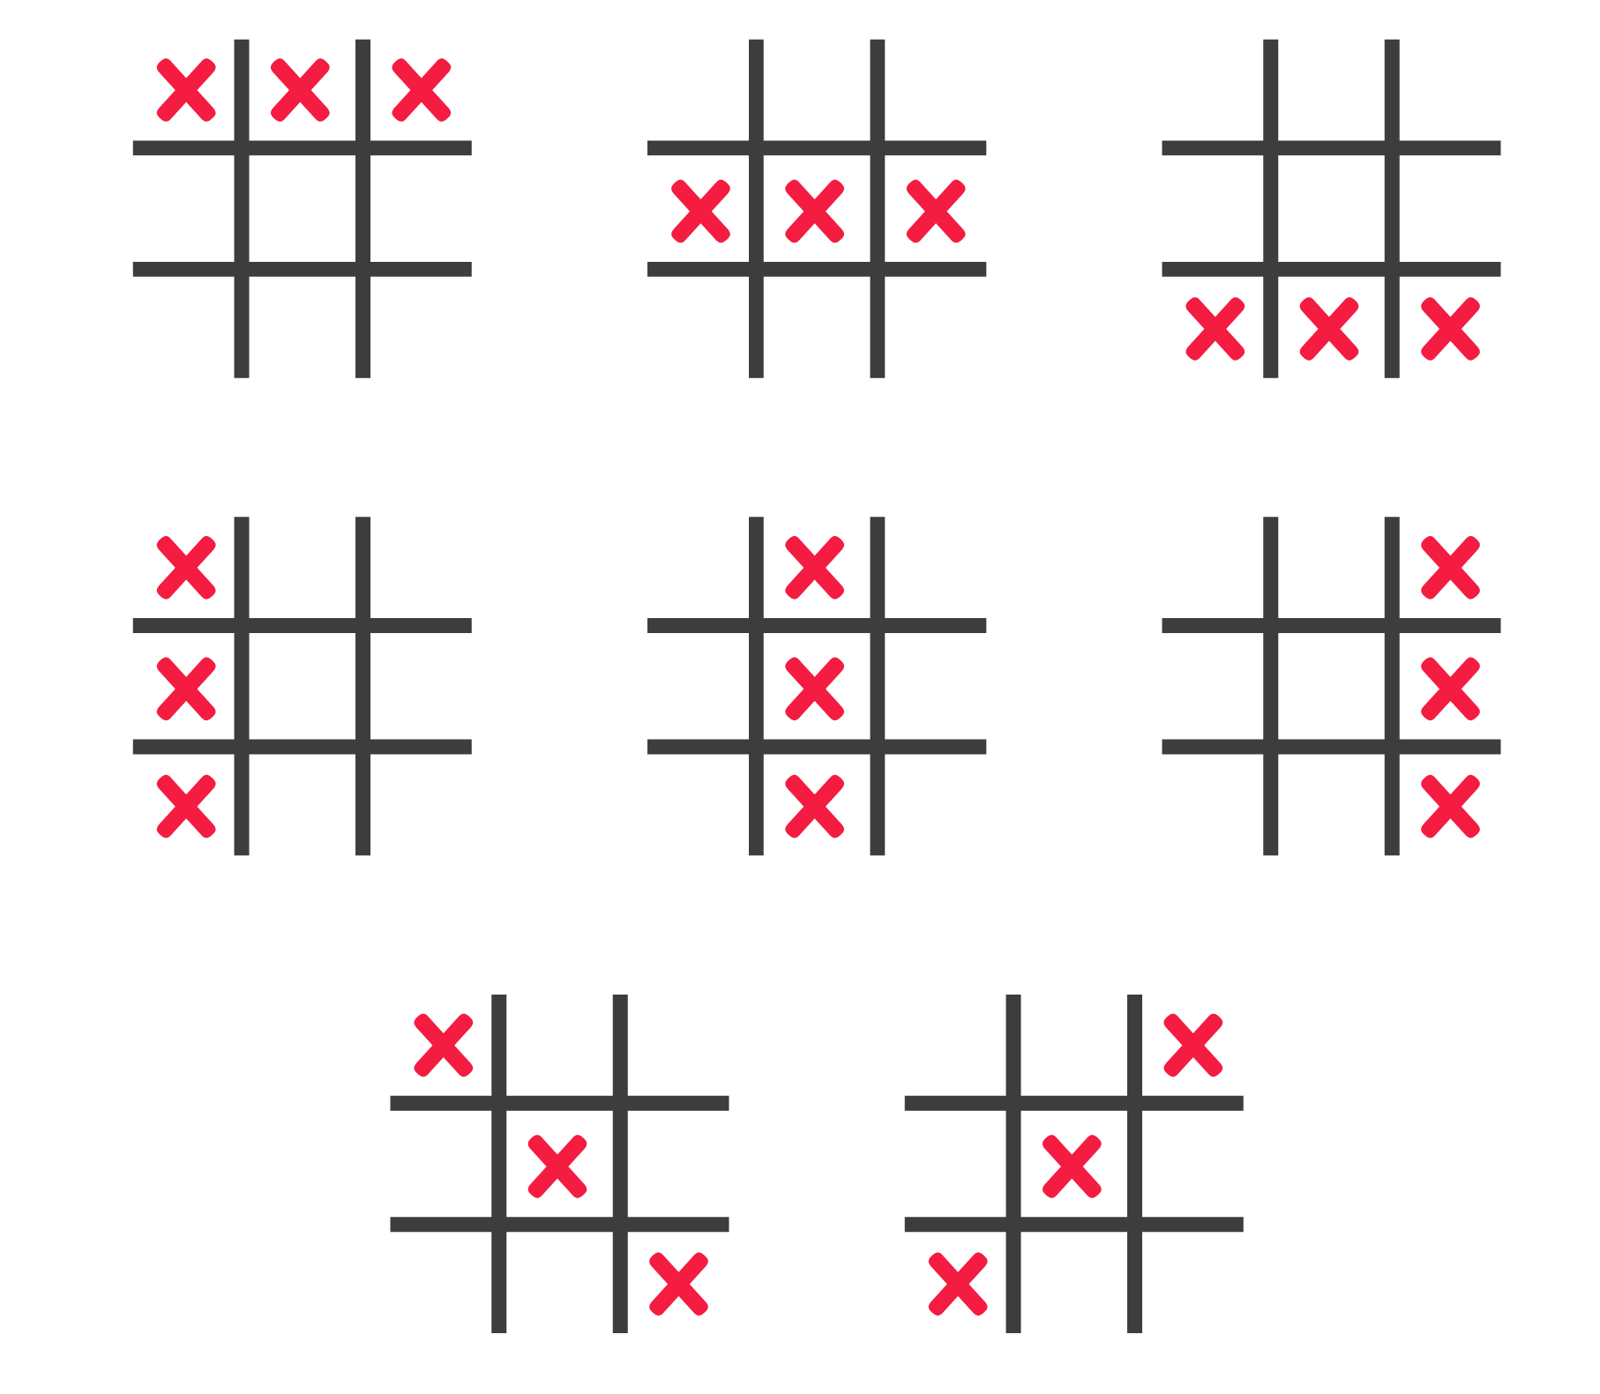
Actividad 1
¿Cuántos casos favorables hay en total?
Dibuja todas las posibles disposiciones de las X en el tablero que corresponden a los casos favorables, ¿cuántas son?

Slide 18
Actividad 1
¿Cuántos casos favorables hay en total?
Dibuja todas las posibles disposiciones de las X en el tablero que corresponden a los casos favorables, ¿cuántas son?
Hay 8 casos.

Slide 19
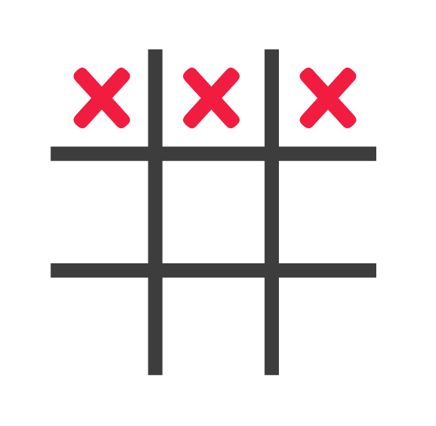
Actividad 1
¿Cuántos casos favorables hay en total?
¿Cuántas configuraciones hay en donde podrían quedar los O si el primer jugador ganó formando la línea en la primera fila del tablero?

Slide 20
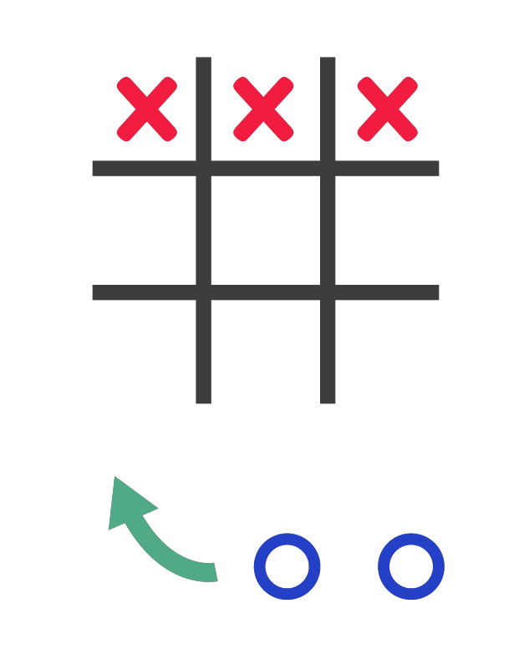
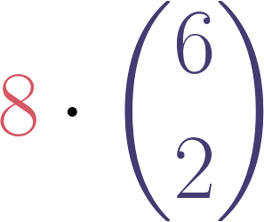
Actividad 1
¿Cuántos casos favorables hay en total?
¿Cuántas configuraciones hay en donde podrían quedar los O si el primer jugador ganó formando la línea en la primera fila del tablero?
Hay casos.

Slide 21
Actividad 1
¿Cuántos casos favorables hay en total?
Hay casos favorables.

Slide 22
Volvamos al problema
Si en el juego se realizan solo 5 jugadas al azar, ¿cuál es la probabilidad de que gane el jugador que partió?

Slide 23
Volvamos al problema
Si en el juego se realizan solo 5 jugadas al azar, ¿cuál es la probabilidad de que gane el jugador que partió?

Slide 24
Volvamos al problema
Si en el juego se realizan solo 5 jugadas al azar, ¿cuál es la probabilidad de que gane el jugador que partió?

Slide 25
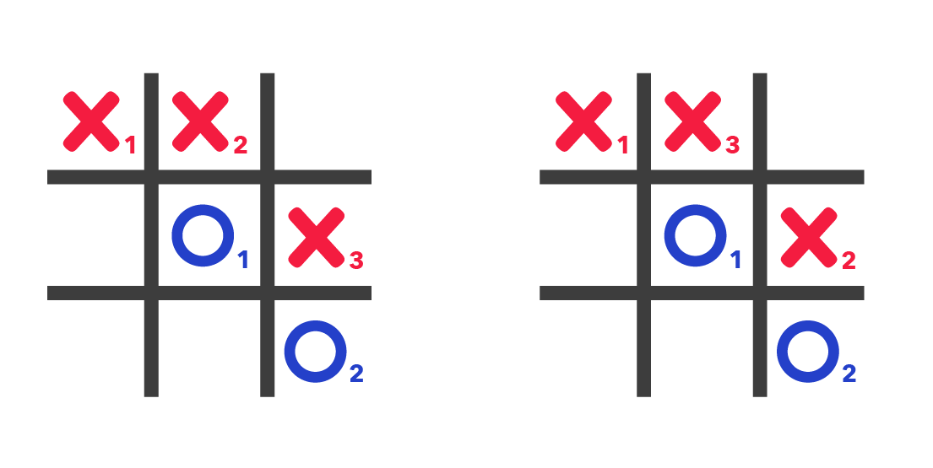
Actividad 2
Si consideramos el orden en que se fueron marcando las X y los O, ¿cuántos son los casos totales?

Slide 26
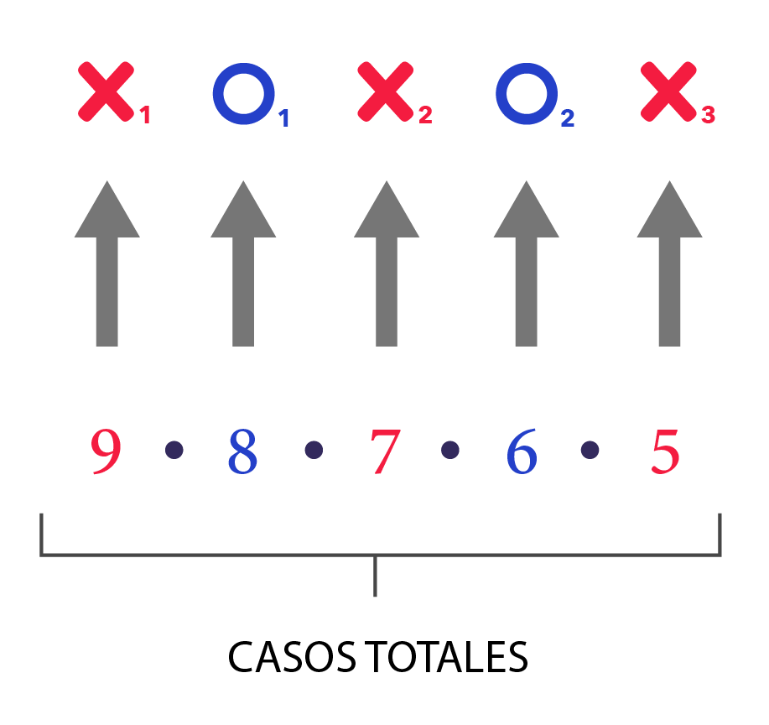
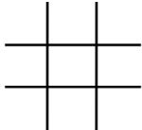
Actividad 2
Si consideramos el orden en que se fueron marcando las X y los O, ¿cuántos son los casos totales?

Slide 27
Actividad 2
Si es que consideramos el orden en que se fueron escribiendo las X y los O, ¿cuántos son los casos favorables?
Considerando la disposición de las X cuando se gana formando la primera fila del tablero y el orden en que fueron escritas las X, ¿cuántos casos hay?

Slide 28
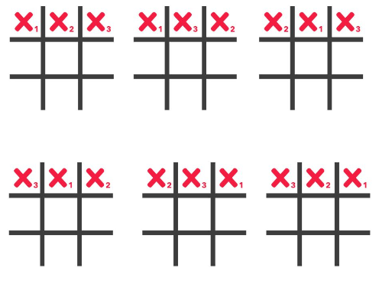
Actividad 2
Si es que consideramos el orden en que se fueron escribiendo las X y los O, ¿cuántos son los casos favorables?
Considerando la disposición de las X cuando se gana formando la primera fila del tablero y el orden en que fueron escritas las X, ¿cuántos casos hay?
Son 6 casos, lo que equivale a 3! casos.

Slide 29
Actividad 2
Si es que consideramos el orden en que se fueron escribiendo las X y los O, ¿cuántos son los casos favorables?
Considerando el orden, ¿cuántas posibles configuraciones de las X hay en donde se gana?

Slide 30
Actividad 2
Si es que consideramos el orden en que se fueron escribiendo las X y los O, ¿cuántos son los casos favorables?
Considerando el orden, ¿cuántas posibles configuraciones de las X hay en donde se gana?
Hay 6 o 3! casos por cada una de las ocho líneas que permiten ganar, es decir, hay 8 · 3! configuraciones de las X.

Slide 31
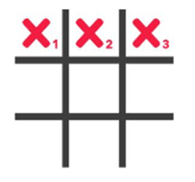
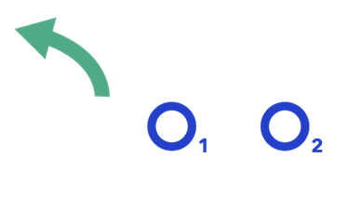
Actividad 2
Si es que consideramos el orden en que se fueron escribiendo las X y los O, ¿cuántos son los casos favorables?
Considerando el orden, ¿cómo podemos considerar ahora la disposición en donde quedan los O?

Slide 32
Actividad 2
Si es que consideramos el orden en que se fueron escribiendo las X y los O, ¿cuántos son los casos favorables?
Considerando el orden, ¿cómo podemos considerar ahora la disposición en donde quedan los O?
Las disposiciones en donde quedan los O se calculan 6 · 5 dado que 2 símbolos se ubican en 6 casillas.

Slide 33
Volvamos al problema
Si en el juego se realizan solo 5 jugadas al azar y sí se considera el orden, ¿cuál es la probabilidad de que gane el jugador que partió?

Slide 34
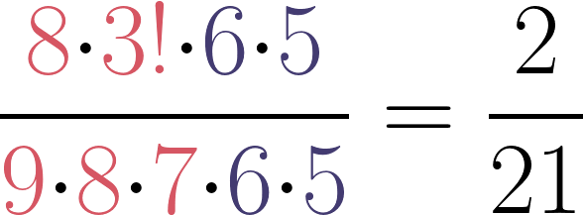
Volvamos al problema
Si en el juego se realizan solo 5 jugadas al azar y sí se considera el orden, ¿cuál es la probabilidad de que gane el jugador que partió?

Slide 35
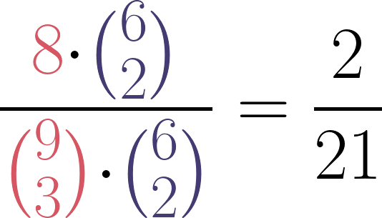
Sistematización
El considerar el orden o no en el problema determina la manera en que contamos los casos y determinamos la probabilidad, esto es:
Sin orden
Con orden

Slide 36
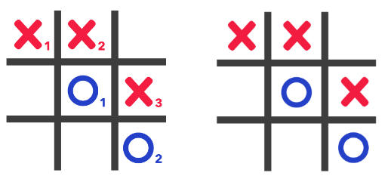
Sistematización
Considerar o no el orden nos arrojó la misma probabilidad, esto no siempre sucede y dependerá del contexto del problema en cuestión. En nuestro caso, considerar el orden en el que se colocan los símbolos y no considerarlo, los elementos son equiprobables.

Slide 37
Sistematización
En un problema, los casos favorables y los casos totales se deben contar considerando la misma estrategia de conteo (con o sin orden).
Utilizar técnicas de conteo como la combinatoria, permutación y variación nos permitió determinar la probabilidad del problema central de la clase.

Slide 38
Juego El Gato

